Slide 1



SANGFOR AD
其他常用功能
2017

Slide 2
培训内容 | 培训目标
其他常用功能 | 1.掌握交换网口、端口聚合、VLAN的作用以及配置方法 2.掌握ACL的配置方法 3.掌握Syslog的设置方法和短信告警的设置方法 4.其他功能

Slide 3
交换网口、端口聚合、VLAN
ACL
SANGFOR
AD
SYSLOG和短信告警
其他

Slide 4

其他常用功能
1.交换网口、端口聚合、VLAN
2.ACL
3.Syslog和短信告警
4.其他

Slide 5

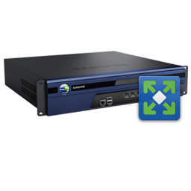

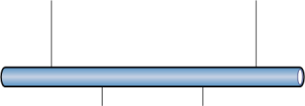

交换网口、端口聚合、VLAN
交换网口
在一些较复杂的网络结构中，需要AD设备能将两个口划分到一个广播域内，相当于将AD设备的多个口组合成一个二层交换机。此时需要使用到交换网口功能。如下图拓扑：
拓扑说明：客户两台防火墙做双机热备，两台防火墙一主一备，从而满足高可用性与高可靠性的要求，此时AD如果部署到网络出口，则要求NET2与NET3接口IP地址一样，相当于NET2与NET3属于同一个VLAN，且防火墙发送的数据通过NET2与NET3均能与该VLAN IP通信。
NET1
NET4
NET2
NET3
防火墙-A
防火墙-B
内网用户

Slide 6
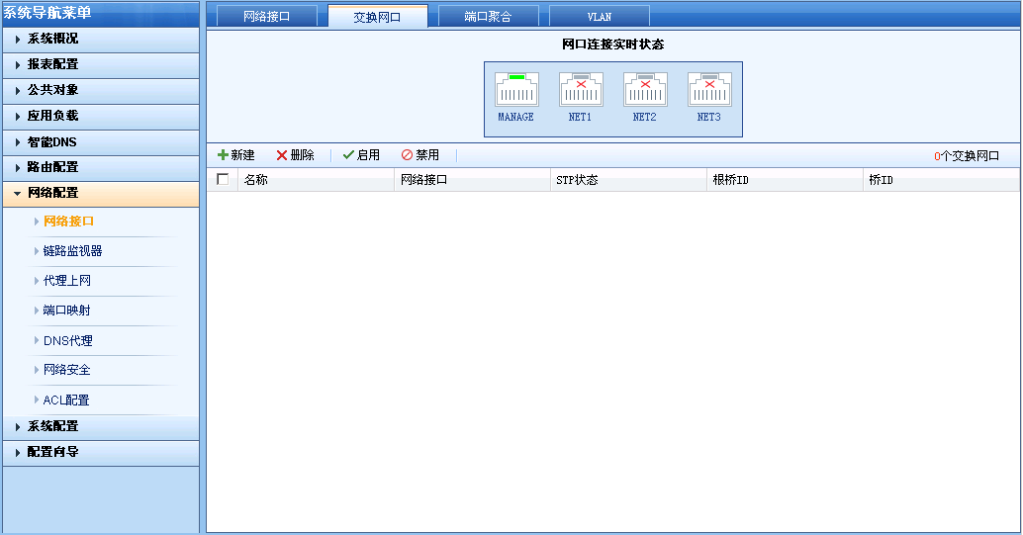
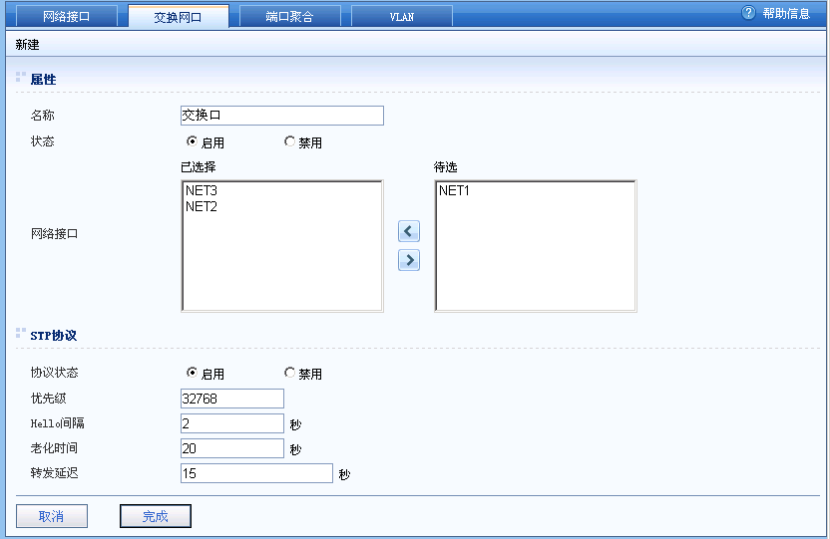
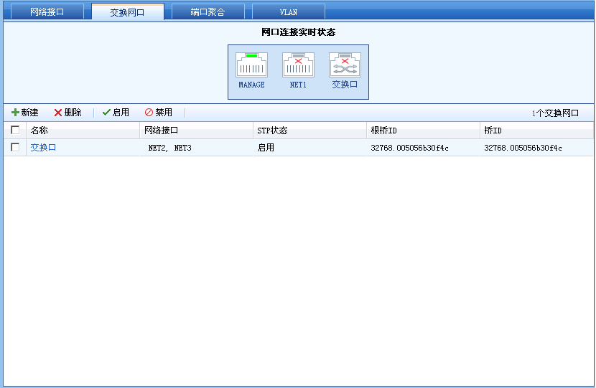
交换网口、端口聚合、VLAN
交换网口配置方法与截图
自定义交换网口组合的名称
可看到所有物理接口
选择组合成交换口的网卡
自定义的交换网口状态。
启用STP可以避免产生环路

Slide 7
交换网口、端口聚合、VLAN
端口聚合
端口聚合可将多物理连接当作一个单一的逻辑连接来处理，它允许两个交换机之间通过多个端口并行连接同时传输数据以提供更高的带宽、更大的吞吐量和可恢复性的技术。主要有如下几个优点：
（1）增加带宽，带宽相当于组成组的端口的带宽总和。
（2）增加冗余，只要组内不是所有的端口都down掉，两个交换机之间仍然可以继续通信。
（3）负载均衡，可以在组内的端口上配置，使流量可以在这些端口上自动进行负载均衡。

Slide 8
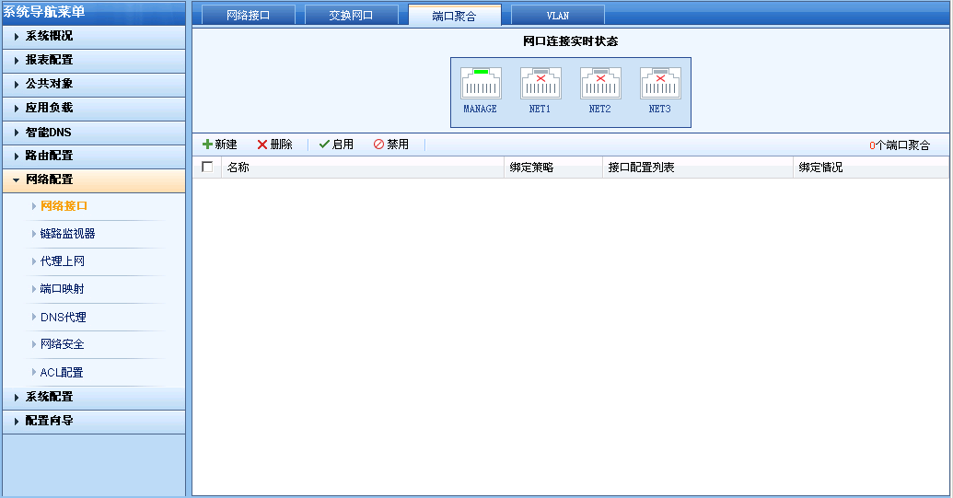
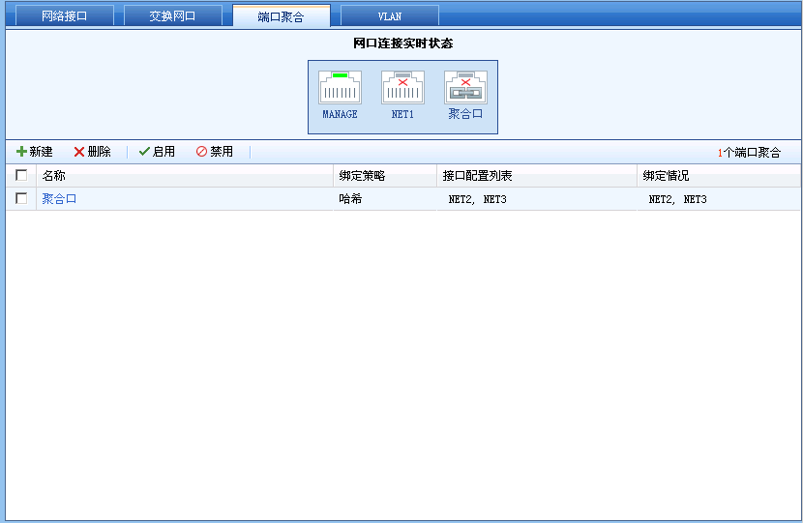
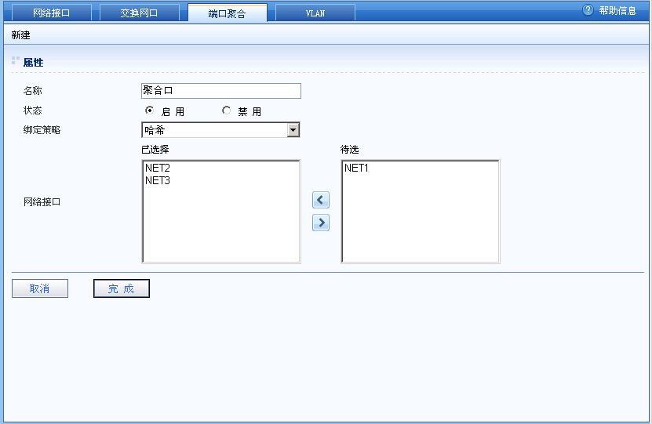
交换网口、端口聚合、VLAN
端口聚合配置方法与截图
哈希：基于源IP和目标IP计算hash值，选择相应的接口。
轮询：将数据包一个一个轮询发往对应的接口。
802.3ad:自动选择带宽链路最大的为主链路，其余为备用链路。如果带宽一样，则采用哈希算法发送数据。
自定义端口聚合的名称
选择聚合的网口

Slide 9
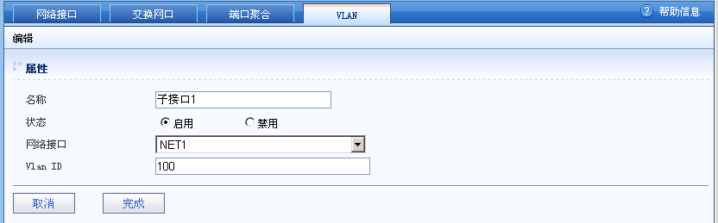
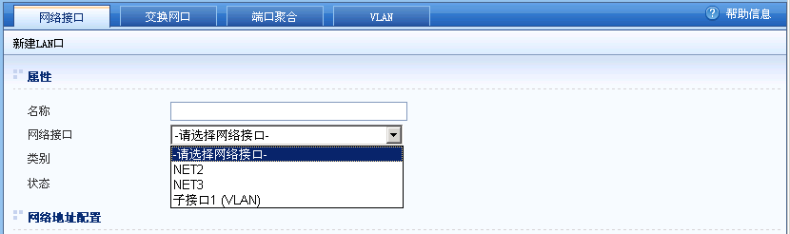
交换网口、端口聚合、VLAN
VLAN
某些环境下与AD设备对接的网口为trunk口，要求AD设备对应的接口也可以封装VLAN划分子接口，此时可以开启AD设备的VLAN功能。
新建网络接口时可调用VLAN子接口

Slide 10
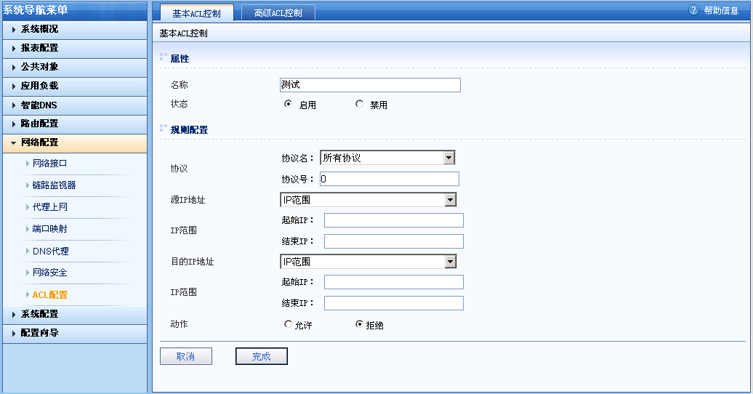
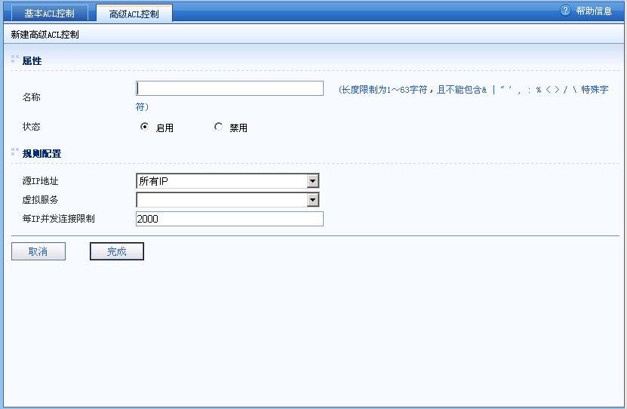
ACL
基本ACL：用于对外网用户访问进行控制，根据五元组（源IP、源端口、协议、目标IP、目标端口）进行过滤。不配置任何规则的情况下默认允许所有。
高级ACL：虚拟服务的附属属性，对外部访问AD上发布的虚拟服务进行负载均衡控制。可以控制外网每个IP地址访问虚拟服务的并发连接数。不配置任何规则的情况下默认不限制。
定义规则。基本ACL与交换机的ACL控制类似。

Slide 11
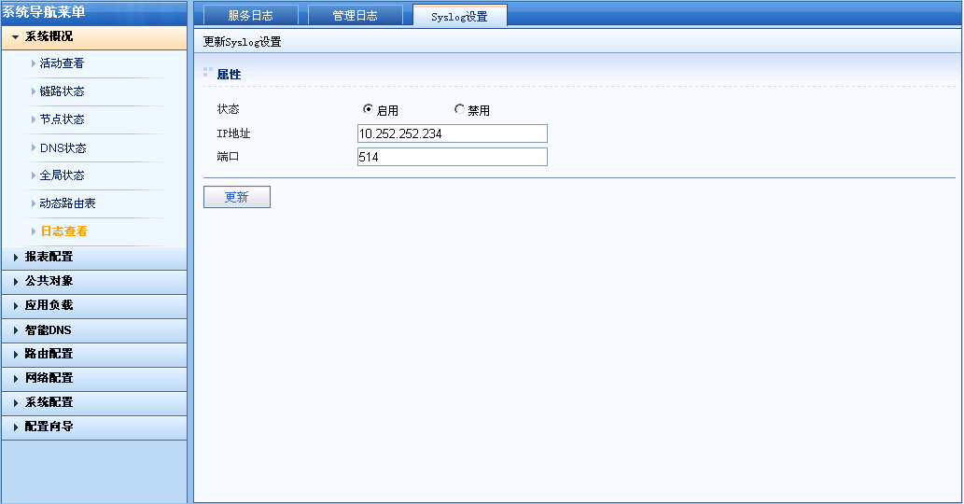
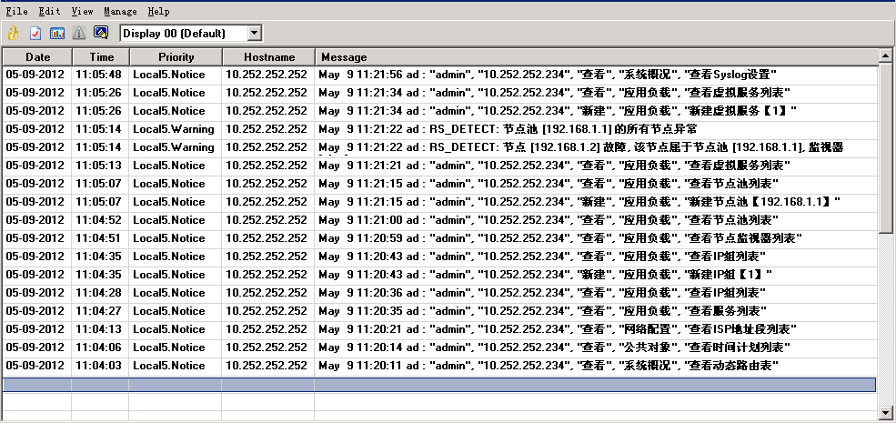
Syslog
AD设备可以支持将本机的服务日志和管理日志发送到SYSLOG服务器。设置方法如下：
SYSLOG服务器日志
设置SYSLOG服务器的IP地址和监听端口，默认端口为514

Slide 12
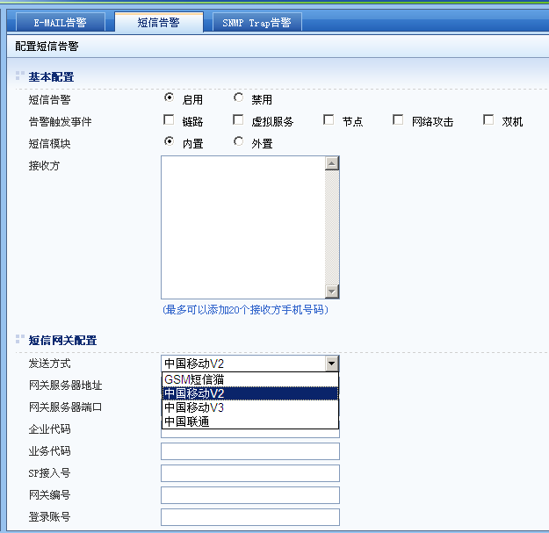
短信告警
接收方号码需包括国家代码，如86138XXXX1234
支持范围:
GSM短信猫
移动V2短信网关
移动V3短信网关
联通短信网关

Slide 13
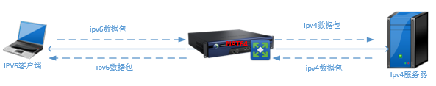
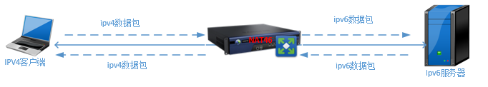
其他功能
服务器负载IPV4/IPV6混合部署
支持NAT46/NAT64
网络接口混配
IP组混配
节点池混配
会话保持混配
SNAT混配

Slide 14
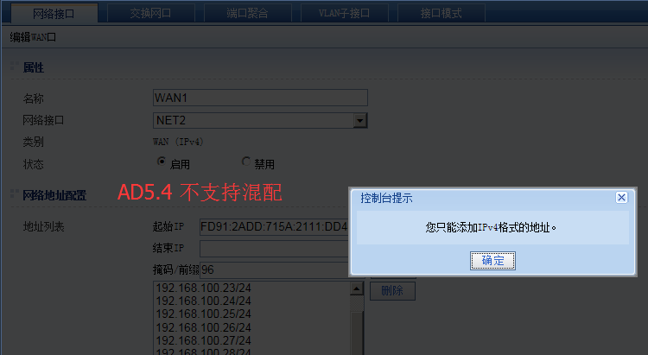
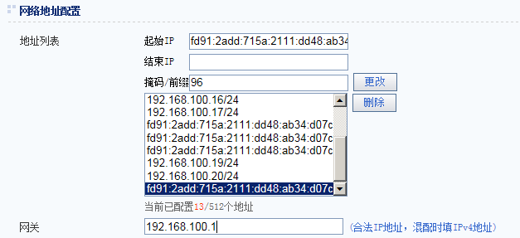
其他功能
接口地址混配
支持IPV4/IPV6地址混配
混配时网关只支持IPV4地址

Slide 15
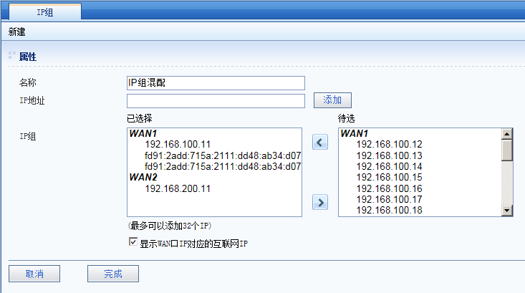
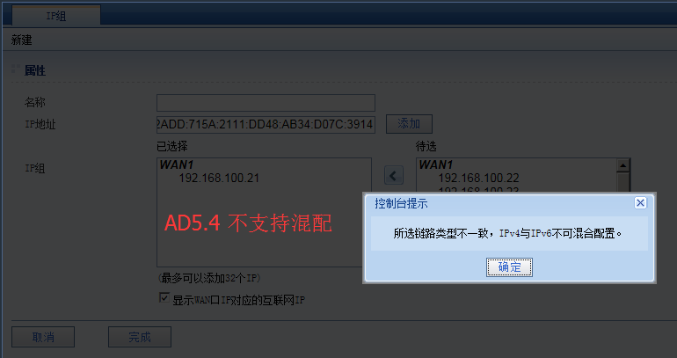
其他功能
虚拟服务IP组混配

Slide 16
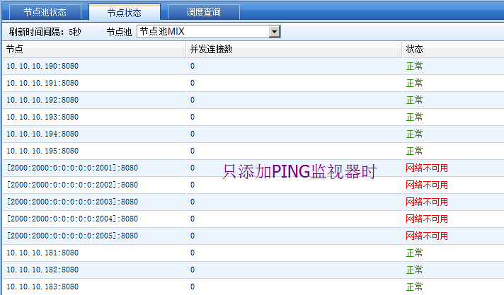
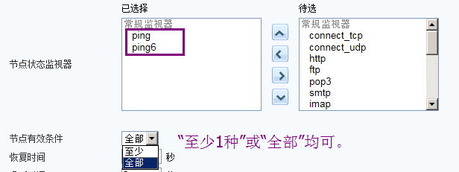
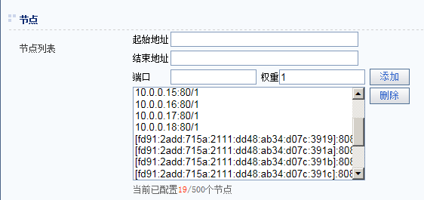
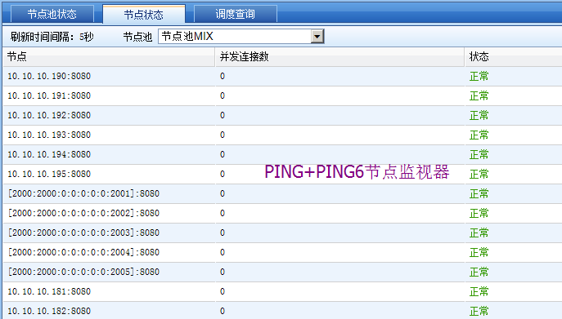
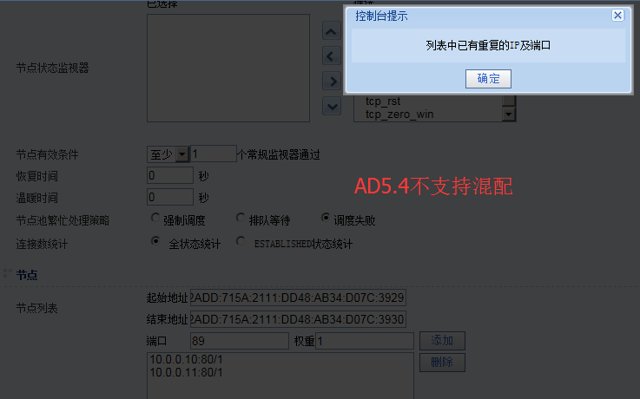
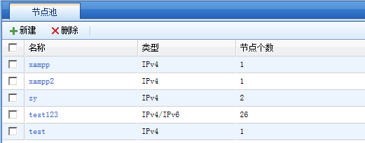
其他功能
虚拟服务节点池混配
问题：节点监视器怎么选择？
PING+PING6

Slide 17
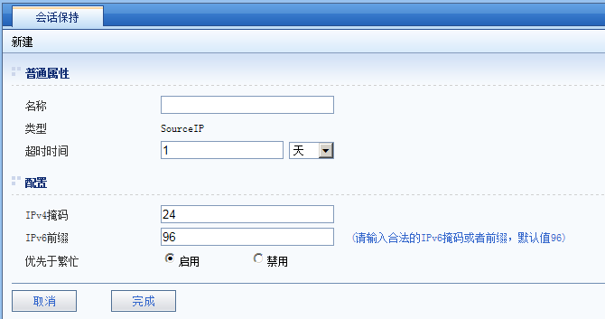
其他功能
源IP会话保持混配
IPV4+IPV6掩码

Slide 18
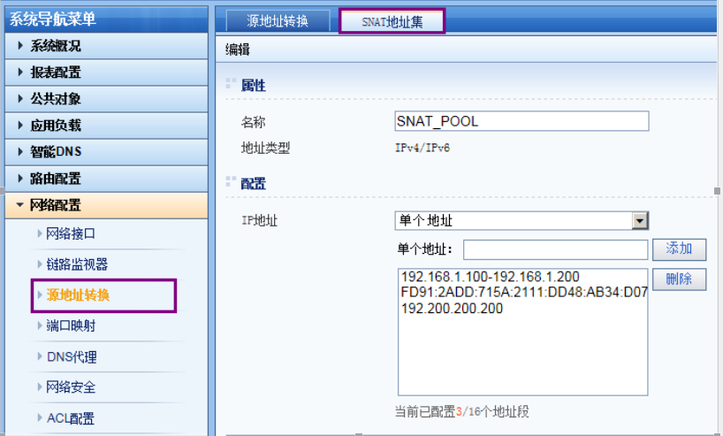
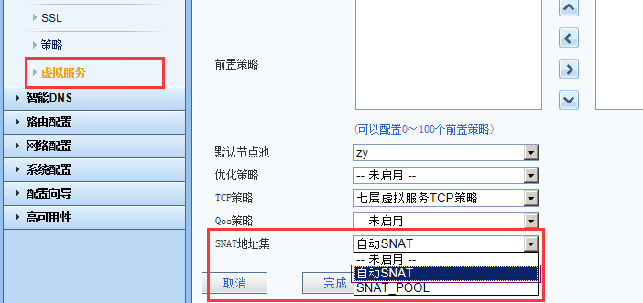
其他功能
SNAT地址集
需求：
不同虚拟服务SNAT为不同的IP
定义SNAT地址集
支持IPV4/IPV6混配
使用SNAT地址集
虚拟服务IP混配时，必须启用SNAT地址集

Slide 19
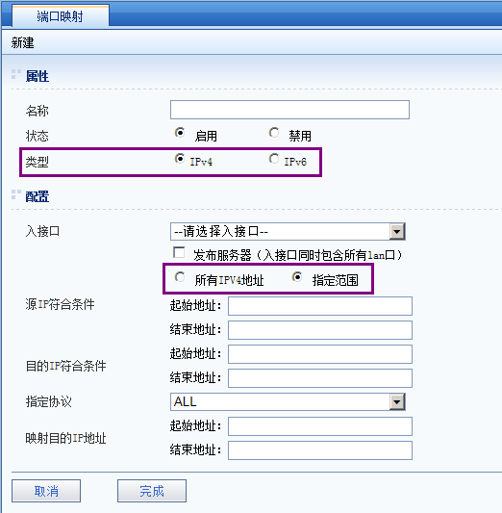
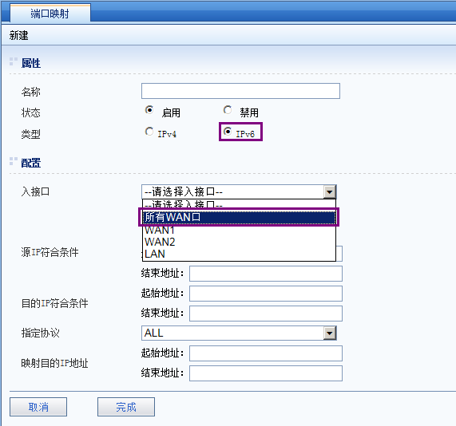
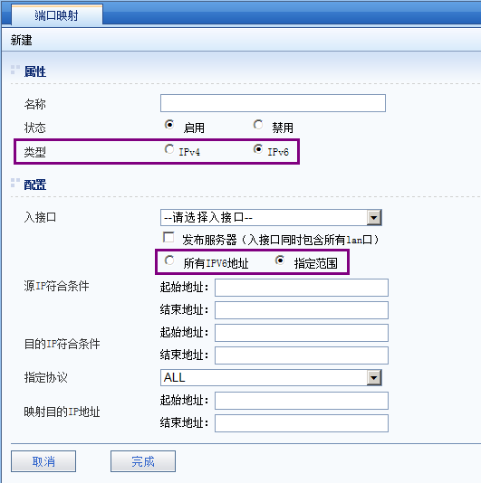
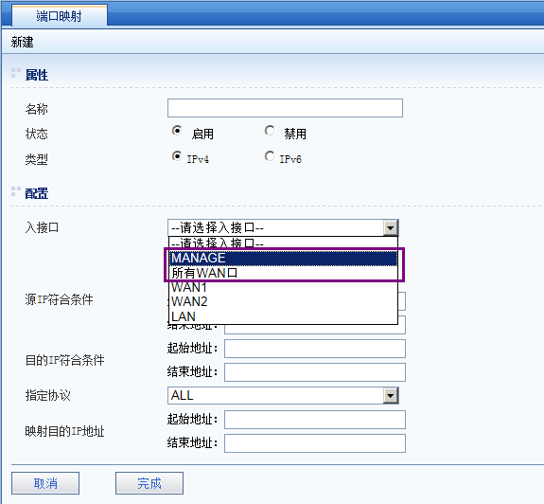
其他功能
端口映射(DNAT)
支持IPV6映射
不支持混配（4转6、6转4）
支持映射MANAGE口
不支持IPV6
支持映射所有WAN口

Slide 20
其他功能
源地址转换(SNAT)
支持IPV6转换
不支持混配（4转6、6转4）
支持MANAGE口为出接口
不支持IPV6
支持映射所有WAN口

Slide 21
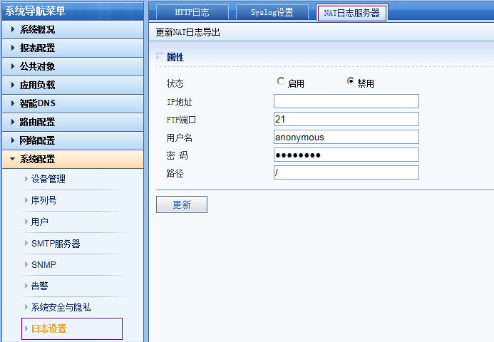
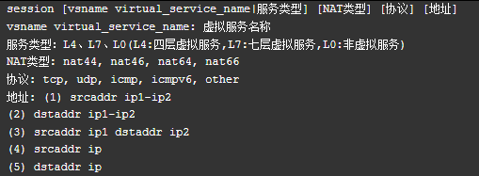
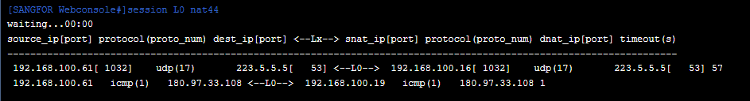
其他功能
NAT日志
移植AD4.5的功能
Session查询
session [type] [level] [protocol] [address]

Slide 22
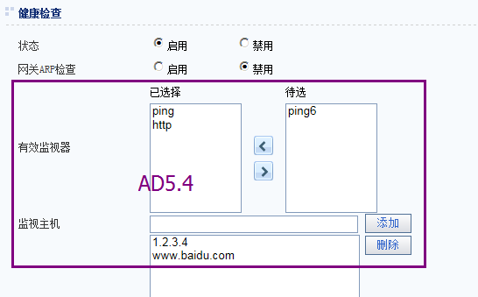
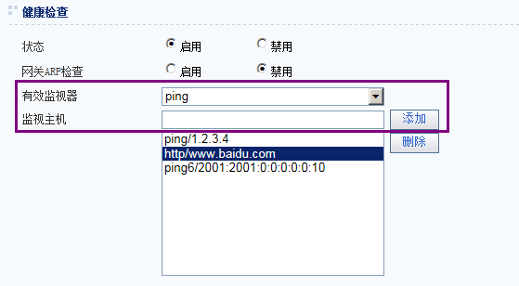
其他功能
链路健康检查
监视器与监视主机绑定

Slide 23
其他功能
ARP代理
作用：用于代理响应非本地IP的ARP请求
上限：代理2048个IP
使用场景：
IP地址不希望配置在AD接口上
内外网有相同网段IP
不支持IPV6地址代理

Slide 24

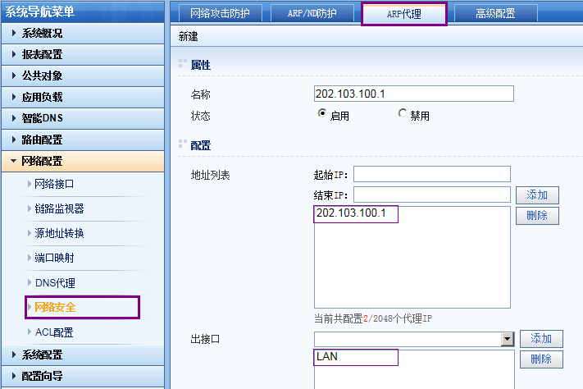

其他功能
GATEWAY:202.103.100.1
WAN:202.103.100.101/24
GW:202.103.100.1
LAN IP:10.10.10.100/24
SERVER IP:202.103.100.90/24
GW:202.103.100.1

Slide 25
其他功能
ARP代理
出接口：
指定ARP代理响应的接口
出接口可以多选
自动出接口（全选）：
根据ARP请求的来源接口进行应答
选择自动出接口时，不能再选择其他接口

Slide 26
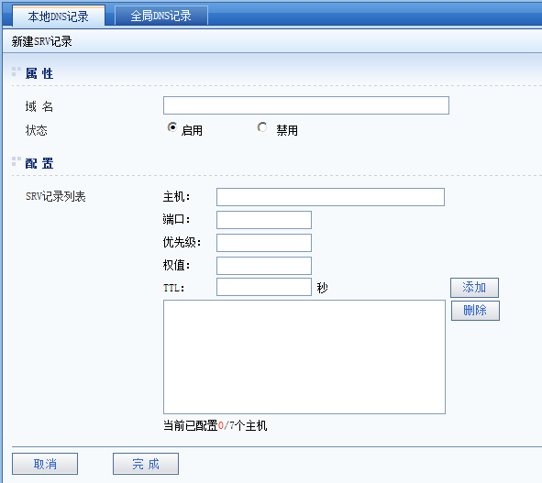
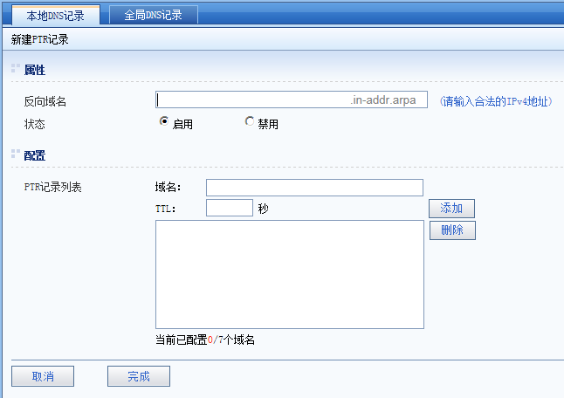
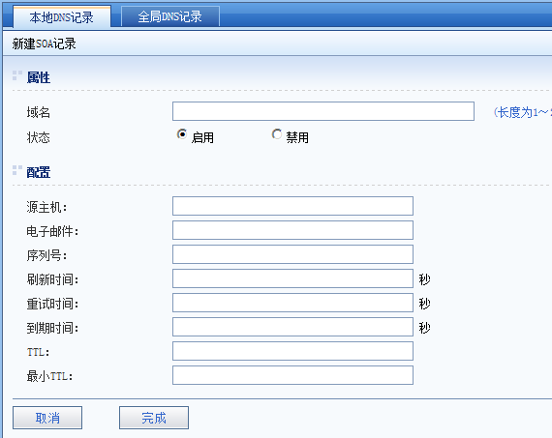
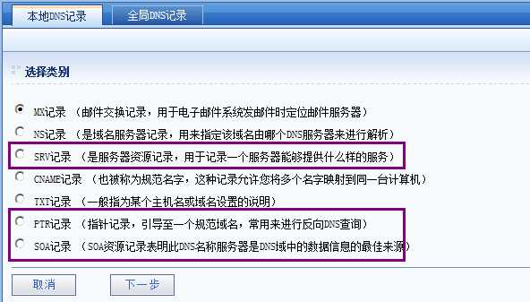
其他功能
DNS记录
SRV记录
服务器资源记录，用于记录一个服务器能够提供什么样的服务
PTR记录
指针记录，引导至一个规范域名，常用来进行反向DNS查询
SOA记录
AD5.5合入
Start of Authority,资源记录表明此DNS名称服务器是DNS域中的数据信息的最佳来源

Slide 27
其他功能
从4.1版本开始，AD设备的控制台密码就与升级客户端密码联动，密码忘记无法通过400远程恢复。需要用U盘恢复密码。
具体方法请参考
http://bbs.sangfor.com.cn/forum.php?mod=viewthread&tid=4738

Slide 28
其他功能
WEB在线升级
从AD6.1r1开始支持WEB在线升级
支持从AD5.6版本向上跨版本升级
支持自动从网络下载升级包，或者上传离线升级包
支持回滚到上一次升级的版本
支持配置代理服务器
注意事项
只支持admin用户登录执行升级
升级包大小限制1GB
从升级客户端升级的，不能从WEB回滚

Slide 29
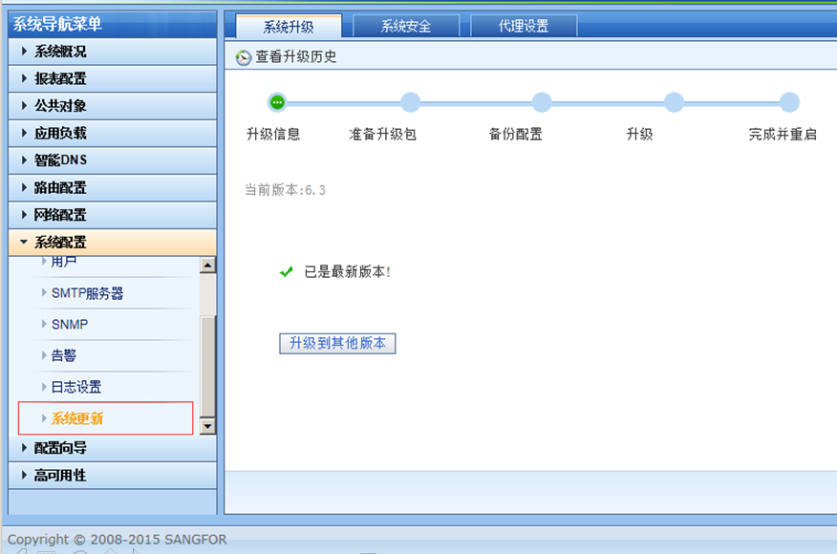
其他功能

Slide 30

问题思考？
1.请问ACL是否可以过滤外网发往内网的数据？
2.ARP代理有什么用？

Slide 31

www.sangfor.com.cn

Slide 32

深圳市南山区学苑大道1001号南山智园A1栋
www.sangfor.com.cn
market@sangfor.com.cn

